Slide 1
Lógica Computacional I
Apresentação
&
Breve Considerações

Slide 2
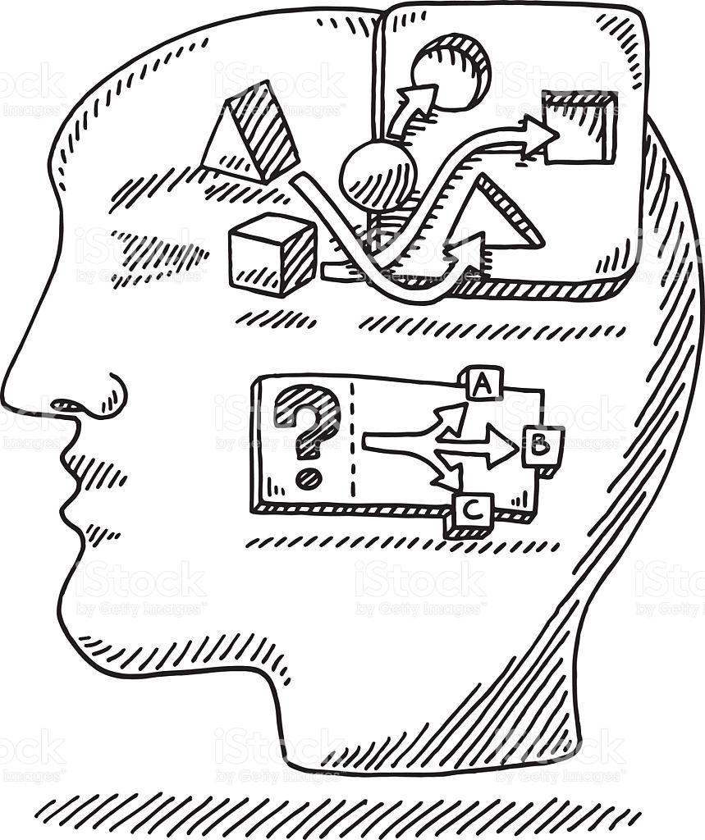
Lógica Computacional: É o uso da lógica para executar ou raciocinar sobre computação, através de símbolos e fórmulas matemática.
Lógica: Estuda o raciocínio correcto humano.

Slide 3


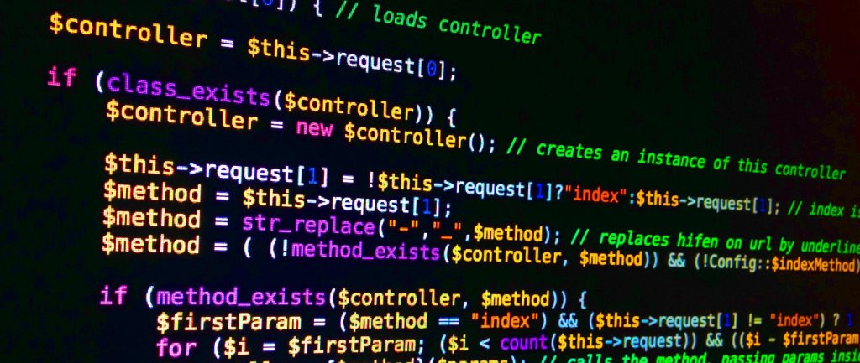
Base de Dados
Arquitectura de Computadores
Lógica Computacional
Programação

Slide 4
Lógica Computacional I
Tema # 1: Lógica Proposicional.
Conferencia 2:
2.1. Proposições.
2.2. Operações com proposições

Slide 5
Proposição: É Uma expressão que tem associado um valor de verdade.
Exemplos de proposições :
Os gorilas são mamíferos
v
v
Benguela é uma cidade
2 + 3 = 6
F
v
3 + 3 = 6

Slide 6
Exemplos de proposições :
3 Є N
v
3 ≥ 7
F
Um quadrado tem 6 lados
F
v
3 + 3 = 6

Slide 7

Exemplos de proposições :
v
F
F
q =
p =
0
1
r =
0
v
F
F
q =
p =
~
1
r =
~
0
~
1
Operador unário (Negação):
~ ou
¬

Slide 8
2.2. Operações com proposições

Slide 9

Operadores lógicos: assim como um operador aritmético, são elementos que actuam sobre proposições com objectivo de gerar um valor de verdade.

Slide 10
Tipos de Operadores Lógicos:
Unário:
Binário:
~: Negação
^
:Inclusão
^
:Disjunção
^
:Disjunção exclusiva
^
:Implicação
‗
^
^
:Equivalência
‗

Slide 11
^
Inclusão ( ): Operador lógico no qual a resposta da operação é verdade (1) se ambas as variáveis de entrada forem verdade.
^
Disjunção inclusiva ( ): Operador lógico no qual a resposta da operação é verdade (1) se pelo menos uma das variáveis de entrada for verdade.

Slide 12
^
Disjunção exclusiva ( ): Operador lógico no qual a resposta da operação é verdade (1) quando as variáveis assumirem valores diferentes entre si.
Implicação ( ): Operador lógico no qual a resposta da operação é falsa (0) quando verdade implica falso.
^
‗

Slide 13
^
^
Equivalência ( ): Operador lógico no qual a resposta da operação é falsa (0) quando contrárias.
‗
~
Negação ( ): Operador lógico que representa a negação (inverso) da variável actual. Se ela for verdade, torna-se falsa, e vice-versa.

Slide 14
Exemplos:
1
0
{
{
2 < 3 :
p q :
1
0
<
p q :
<
1
2+7 ≠ 9 :
0
p q :
<
1
18+3 =9 :
0
1
~
p :
~
q :
0

Slide 15
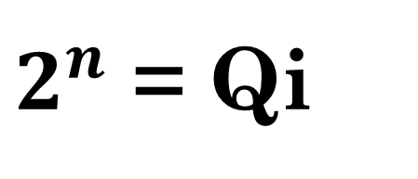
Tabela de Verdade: É um tipo de tabela matemática usada em Lógica para determinar se uma fórmula é válida ou se um sequente é correcto.
Quantidade de valores da proposição = Qi
Quantidade de proposição = n
$2^{n}$ = Qi

Slide 16
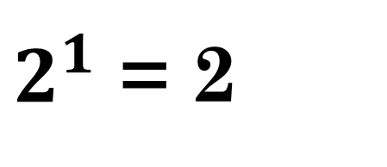
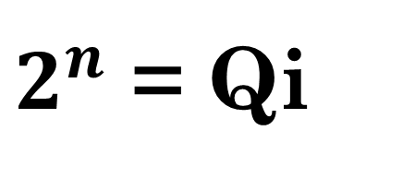
Tabela de Verdade:
p | p
1 | 0
0 | 1
~
$2^{n}$ = Qi
1
$2^{1}$ = 2
2

Slide 17
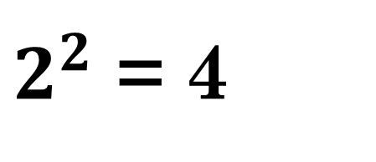

Tabela de Verdade
Determine as interpretações da proposição composta:
$$p^q$$
$2^{n}$ = Qi
p | q | p^q
1 | 1 | 1
1 | 0 | 0
0 | 1 | 0
0 | 0 | 0
1
$2^{2}$ = 4
2
3
4

Slide 18

Determine as interpretações da proposição composta:
$$p v q$$
$2^{n}$ = Qi
p | q | p v q
1 | 1 | 1
1 | 0 | 1
0 | 1 | 1
0 | 0 | 0
$2^{2}$ = 4

Slide 19
Determine as interpretações da proposição composta:
$$p v q$$
p | q | p v q
1 | 1 | 0
1 | 0 | 1
0 | 1 | 1
0 | 0 | 0

Slide 20
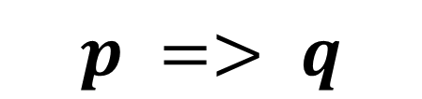
Determine as interpretações da proposição composta:
$$p => q$$
p | q | 𝒑 => 𝒒
1 | 1 | 1
1 | 0 | 0
0 | 1 | 1
0 | 0 | 1

Slide 21
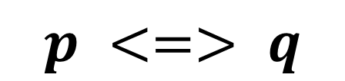
Determine as interpretações da proposição composta:
$$p <=> q$$
p | q | 𝒑 <=> 𝒒
1 | 1 | 1
1 | 0 | 0
0 | 1 | 0
0 | 0 | 1

Slide 22
Complete os espaços vazios com os valores de verdade correctos:
p | q | ~p | ~q | p^q | p v q | p v q
1 | 1
1 | 0
0 | 1
0 | 0
p => q | p<=>q

Slide 23
Complete os espaços vazios com os valores de verdade correctos:
p | q | r | ~p | p^q | p^r | q v r
1 | 1 | 1
1 | 1 | 0
1 | 0 | 1
1 | 0 | 0
0 | 1 | 1
0 | 1 | 0
0 | 0 | 1
0 | 0 | 0

Slide 24
1. Obter o valor de verdade da proposição seguinte quando p=1, q e r=0:
^
^
p => ~q p r ~p <=> ~r
^
2. Elaborar a tabela de verdade…
Tarefa:
^
^
(a)
p => { ~q p [ r (~p <=> ~r) ] }
^
^
^
(b)
p => ~ [ q p r (~p <=> ~r) ]
^
(a) & (b) Elaborar a tabela de verdade…

Slide 25
1. Obter o valor de verdade da proposição seguinte quando p=1, q e r=0:
^
^
p => ~q p r ~p <=> ~r
^

